Slide 1
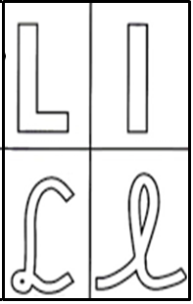

Slide 2
L l
L
l

Slide 3
La
Le
Li
Lo
Lu
L
a
L
e
L
i
o
L
u
L

Slide 4
la
le
li
lo
lu
a
l
e
l
l
i
o
l
u
l

Slide 5
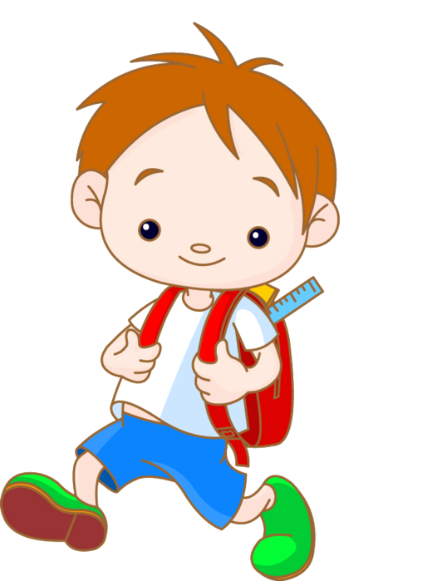
lo
La
Lalo

Slide 6
ma
Li
Lima

Slide 7
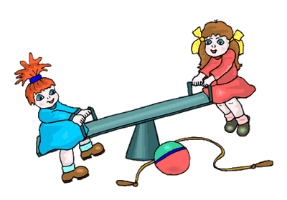
Lola y Pamela.
Lola y Pamela.

Slide 8
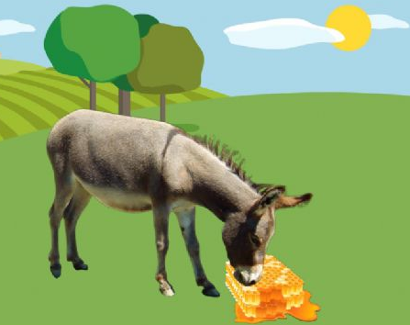
La mula lame la miel.
La mula lame la miel.

